Slide 1
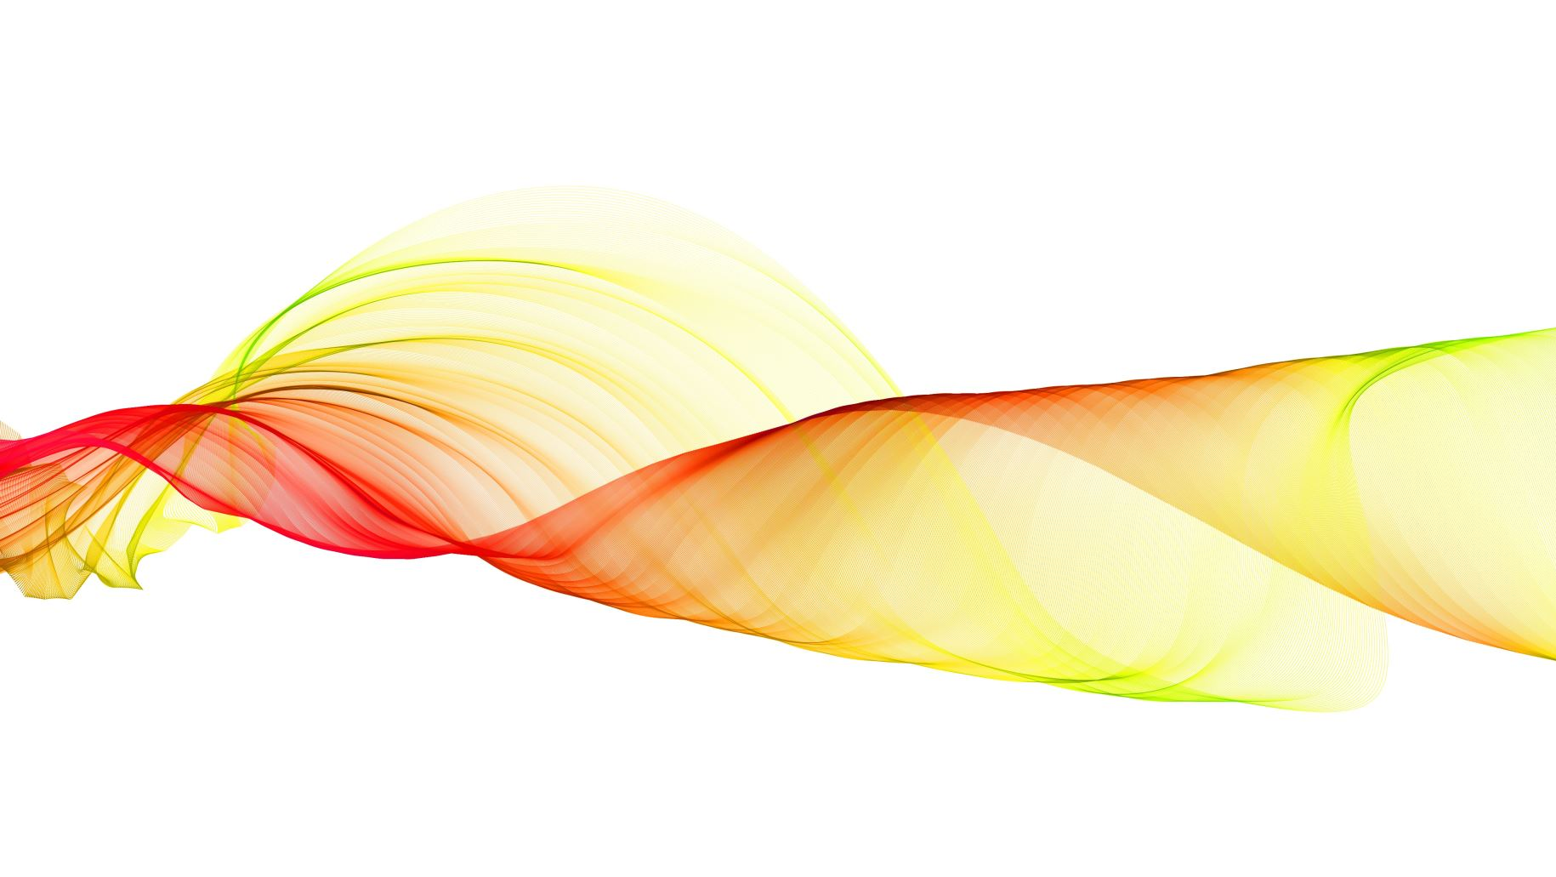
Çocukluk Çağı Tümörleri:Yumuşak Doku ve Kemik Sarkomları

Slide 2
Çocuklarda ve adolesanlarda sık görülen neoplaziler:

Slide 3
Rabdomyosarkom
Tüm pediatrik kanserlerin yaklaşık %7’sinden yumuşak doku sarkomları sorumludur ve bunların %40’ını rabdomyosarkomlar(RMS) oluşturur.Ortalama olarak 5 yaştan önce karşımıza çıkar ve ergenliğin ortalarında ikinci bir pik yapar.
Çoğu sporadık nedenli.
RMS genetik risk faktorleri;Li-Fraumeni,Beckwidth Wiedemann,Neurofibramotozis-1,Noonan,DICER-1,Costello sendromları
4 farklı histolojik grubu mevcut:Embryonel,alveolar,spindle/sklerozan hücreli ve pleomorfık rabdomyosarkom.
İnsidans olarak;%25 bas-boyun/parameningeal, %31genitoüriner, %13ekstremite, diğer bölgeler;toraks,abdomen,anal/perianal bölge,retroperitoneum ve bilier trakt.
Prognoz değişkenleri:
Yaş:1-9 yaş arası çocuklar,<1 yaş ve >9 yaş arası çocuklara kıyasla daha iyi prognoza sahiptirler.
Histolojik subtip;embrıyonel RMS(analplazi olmaksızın) daha ılımlı prognoza sahip.

Slide 4
Fox01/pax3;fox01/pax7 füzyonları:füzyon olması kotu prognoz.ozellikle pax3 fuzyonu,prognoz ve risk sınıflandırmasında en az histolojik subtip kadar önemli.
Tümör büyüklüğü:>5 cm tümöre sahip çocuklarda prognoz 5cm veya daha küçük tümörü olanlara göre daha kötü.
Lokalizasyon ve rezektabilitesi
Metastaz varlığı
Lenf nodu durumu
Tedavi yanıtı
Tümör DNA/RNA sirkülasyonu(5 yıllık olaysız sağkalım prognozunda oneme sahıp)

Slide 5
Görüntüleme
Akciğer grafisi
Toraks BT(lokalize RMS’da ≤4 sayıda ve <5mm pulmoner nodüller veya 1 nodul ≥5mm ve <10 mm non-spesıfık nodüller mevcut olması anlamlı değil.)
Alt ekstremite ve genitoüriner tümörler için abdominopelvik BT
Parameningeal primer ise kranial MRG,veya primer lokalizasyonuna göre uygunluğa göre MRG
Belirginleşmiş lenf nodlarında mümkün ise biyopsi alınmalı.Gövde ve ekstremite RMS’larında SLNB uygulanabılıyorsa bu yöntem seçilmeli.
Ekstemite ve gövde olgularında normal görünümlü rejyonel lenf nodları örneklenmesi gerekiyor.
Paratestiküler RMS’da ,10 yaşında veya daha büyük çocuklarda ipsilateral sinir koruyucu retroperitoneal lenf nodu örneklemesi yapılması,belirginleşmiş nodları olmasa bile gerekli.Çünkü mikroskopik tümör depositleri lenf nodu belirginleşmiş olmasa bile çoğu durumda izlenmiş.
F-18 FDG PET/CT evreleme için COG-STS protokollerinde önerilmekte.
Kemik iliği aspirasyonu/biyopsisi seçili olgularda

Slide 6
Hastalık yayılım eğilimi/durumunun belirlenmesi
Evreleme(TNM)
Grup belirlenmesi:Tedavi başlamadan önce cerrahi modalitesi(rezeksiyon/biyopsi),rejyonel lenf nodu durumu ve tümör marjini esas alınır.
Risk grubu:Evre,Grup,Füzyon durumu esas alınır.

Slide 7
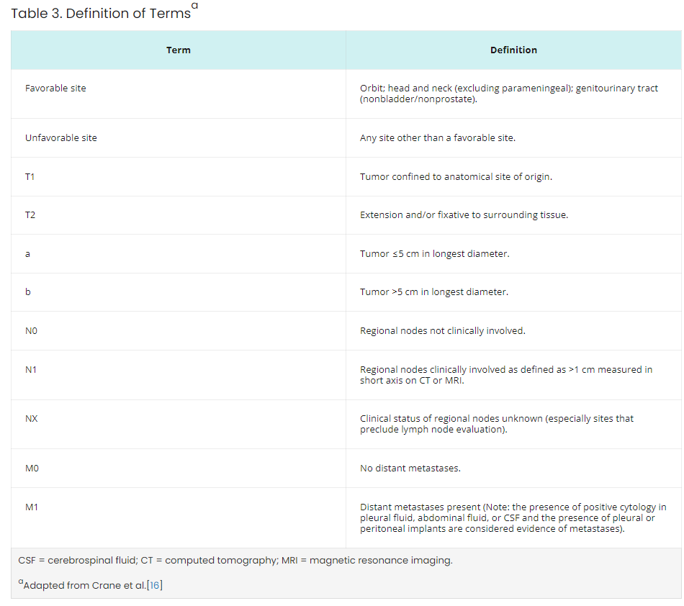
TNM

Slide 8
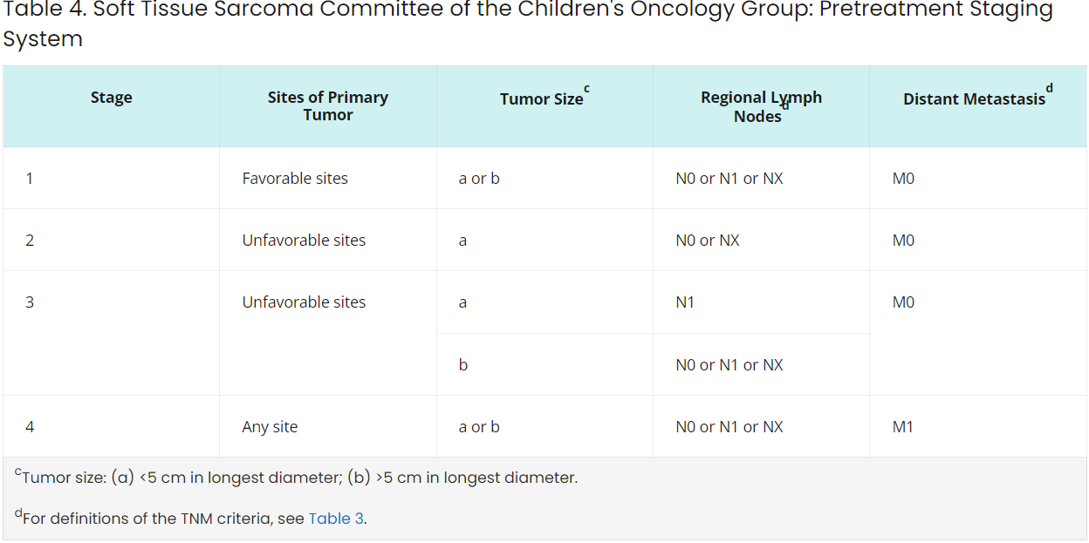
Evreleme

Slide 9
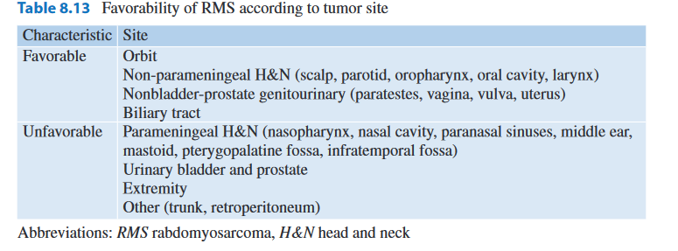

Slide 10
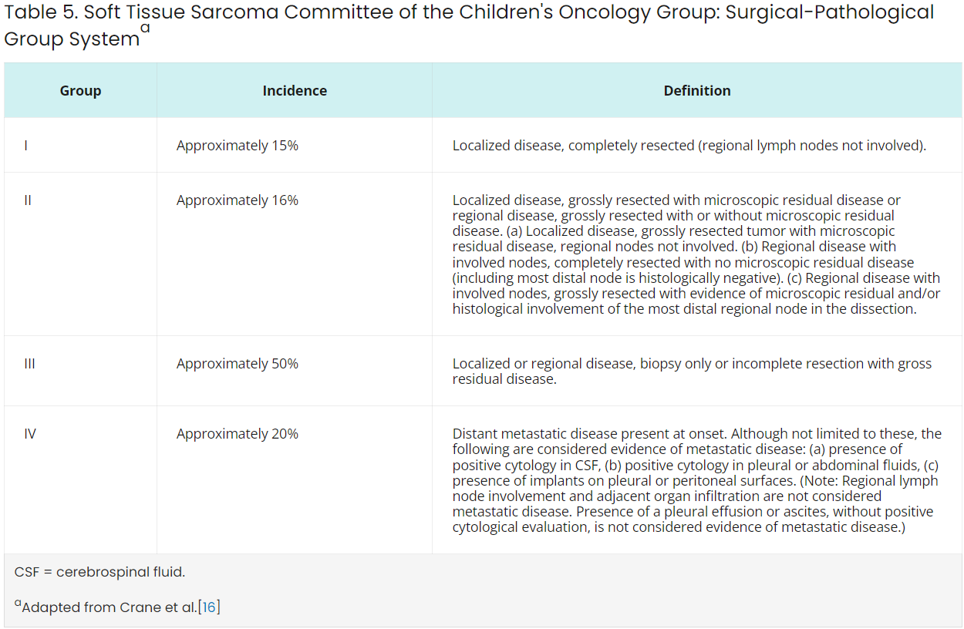
Grup belirlenmesi:Tümör uzanımı ve post-op patolojik özellikler esas alınır.

Slide 11
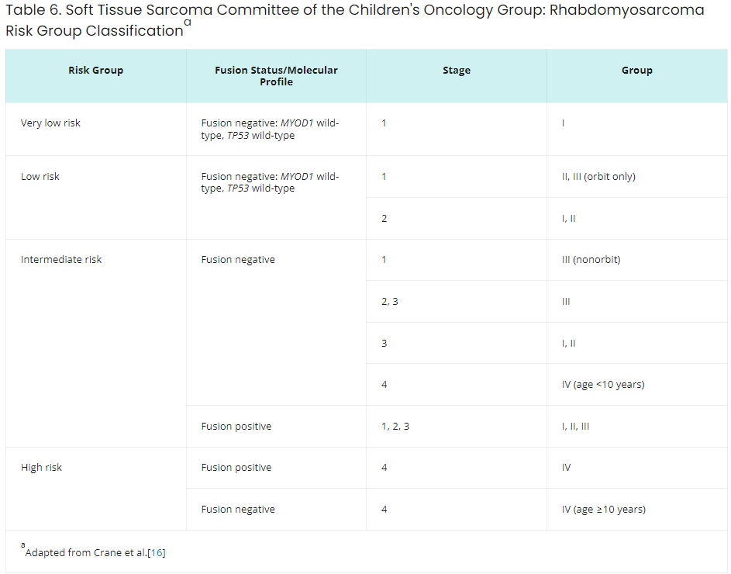
Risk grubu belirlenmesi

Slide 12
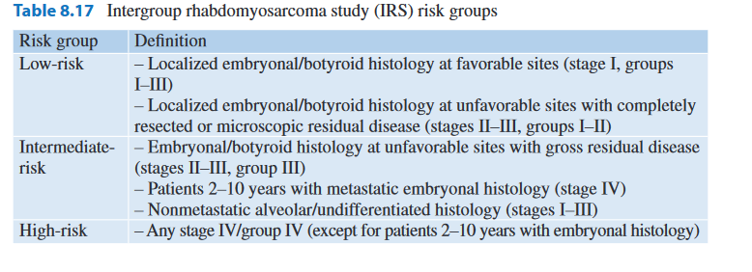

Slide 13
Tedavi
Rabdomyosarkom tanılı tüm çocuklara sistemik tedavinin dahil olduğu bir multimodalite tedavi yaklaşımı uygulanır.Bu tedavi modalitelere cerrahi,radyoterapi veya ikisi de dahildir.
Düşük risk grup 1 için(komplet rezeke edilmiş,%15),cerrahiden sonra multiajan kemoterapiler kullanılmakta. Grup 2 hastalar tipik olarak kemoterapi ve lokal tümör yatağı irradiyasyonu gerekmekte.Grup 3 hastalar indüksiyon kemoterapisinden sonra definitif radyoterapi almakta,ancak indüksiyon kemoterapisinden sonra fonksiyon kaybı olmadan gross tümör rezeksiyonu mümkün olan vakalarda gecikmiş eksizyon yapılmali ve sonrasında radyoterapi verilmeli.Durum bu ise radyoterapi dozu %15-30 azaltılabilir.
Grup 4 hastalık esas tedavi yöntemi kemoterapi iken gerektiğinde primer bölgeye veya metastazlara radyoterapi verilebilir.

Slide 14
Radyoterapi(Lokal kontrol)
Grup1:Kemoterapiye başlamadan önce tanı anında tamamen rezeke edilmiş embriyonel RMS’lu hastalarda RT atlanabilir,ancak embriyonel RMS’li hastaların çoğu grup2 ve 4 ‘e dahil olduğundan çoğu hastada RT kullanılır.
Alveolar rabdomyosarkom ve undiferansiye yumuşak doku sarkomu olan grup 1 hastalarda RT ihmal edildiği zaman lokal kontrol oranlarının azaldığı izlendi. COG, FOXO1 füzyon pozitif hastalığı (önceki adıyla alveoler rabdomiyosarkom) olan tüm hastalar için RT kullanılmasını öneriyor.
Grup 2:Grup 2 RMS’lı hastaların %50’sinden fazlasında lokal rekürrens nedeni tedavi algoritmasına uyulmaması veya RT’nin atlanması nedenlidir.
Grup 3:bu gruptaki hastaların yaklaşık %35’i ya tedaviye tam yanıt vermemesinden ya da lokal rekürrens nedeni ile lokal kontrol sağlanamamakta.Rejyonel lenf nodu tutulumu olan hastalar için lokal rekürrens veya distal yayılım açısından lenf nodu tutulumu olmayan hastalar için daha kötü prognoza sahip

Slide 15
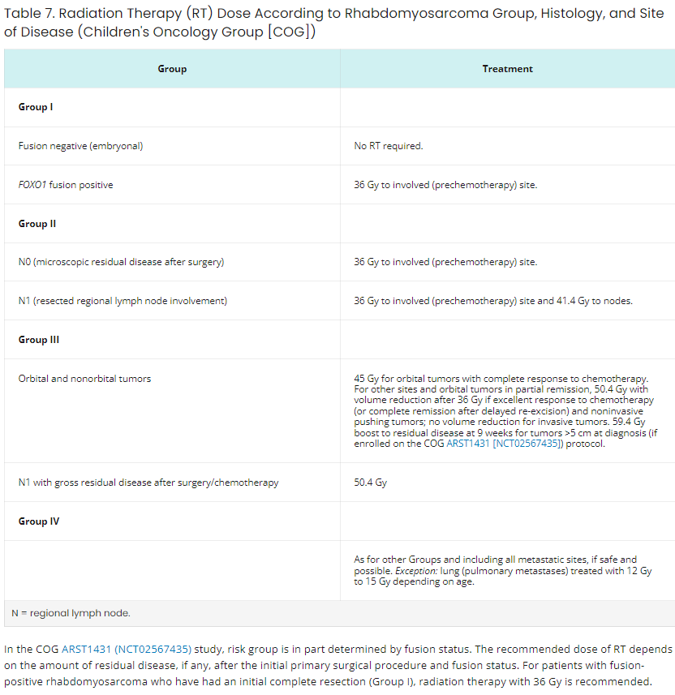

Slide 16
EBRT
Primer lokalizasyonu
Füzyon statüsü
Operasyon durumu(var/yok;mikroreziduel hastalık,gross rezidü)
Lenf nodu tutulumu
Konformal RT,IMRT,VMAT,proton tedavisi,brakiterapi geçerli seçenekler.

Slide 17
Tedavi hacmi
Kemoterapi ve cerrahi öncesine göre volüm belirlenmeli.Buna klinik olarak tutulu lenf nodları dahil.Konformal RT veya IMRT için 1 cm veya 1.3 cm CTV ve PTV hacimleri kullanılabilir.Bu volümler anatomik bariyerlere göre modifiye edilebilinir özellikle T1 tümörlerde(ekspansil/invaziv olmayan) ve kritik organ yakınlarında uygulanabilir.
T1 hastalıkta ve kemoterapiye iyi yanıt veren durumlarda 36 Gy’den sonra volüm azaltılması uygulanabilir.T2(invaziv) veya Kt yanıtı yeterli olmayan durumlarda bu uygulama yapılmamalı.
Gross rezidüel hastalık tam doz RT almalı,50.4Gy-59.4Gy;tanı anında >5cm ise yüksek doz olan verilmeli)
Nodal tutulum olan olgular için anatomi değişikliğini ve nodal yayılımın derecesini dikkate alarak nodal yayılım yönünde süperiorde ve inferiorde 3 cm marj verilebilir,veya emin olunamıyor ise tüm nodal zincir alınabilir.
Metastatik olgularda,bölgeye göre tedavi şekillenmeli(tüm organın irradiye edildiği akciğer veya yaygın beyin metastazı olguları hariç)

Slide 18
GTV1 | Kemoterapi öncesi gross hastalık,çıkarılmayan şüpheli lenf nodları
CTV1 | GTV1+1cm,tutulu lenf nodu bölgesi dahil(klinik veya patolojik)
PTV1 | CTV1+set-up marjı(3-5 mm)
GTV2 | İnduksiyon kemoterapisi sonrası rezidü tümör,kemoterapiye iyi yanıt veya T1 tümör olmadığı sürece etraf doku çıkarılmaz
CTV2 | GTV2+1 cm
PTV2 | CTV2+3-5 mm

Slide 19
Baş-Boyun
Orbit;nonorbital baş/boyun ve kranial parameningeal ve nonparameningeal;non-orbital baş/boyun
Unrezektable baş/boyun primerleri için kemoterapi ve rt olarak organ koruyucu tedavi modalitesi yaygın bir tedavi şeması olarak kullanılmakta.
Orbit:Exenterasyona gitmemeli ancak biyopsi tani için doğal olarak gerekli.Biyopsi sonrası kemoterapi ve sonrasında RT izlenmeli.Exenterasyon lokal olarak dirençli ve rekürrens olan az sayıda hasta için saklanmalı.RT ve KT tedavi modalitesi %90-95 üzeri lokal kontrol oranı sağlamakta,RT atlandığında bu oran düşmekte.Radyoterapi için kornea,lens,konjunktiva doz kısıtlamalarına özen gösterilmeli.
Kemoterapiye tam yanıt alındığında prognoz daha iyi seyirli olup sonrasında 45Gy doz lokal kontrol için yeterli görülmekte iken;KT sonrası tam yanıt alınamayan hastalarda 50.4Gy verilmesi önerilmekte.

Slide 20
Non-orbital ve kranial parameningeal:Orta kulak/mastoid,nazofarens,nazal kavite,paranazal sinüs,parafarengeal bölge,pterygopalatin/infratemporal fossa kökenli.
MRG kafatabanı invazyonu ve olası dural invazyonu değerlendirmek için istenmeli.Eğer spinal kanala uzanımdan şüpheleniliyorsa tüm spinal MRG istenmeli.
Lokalizasyonu nedenli genellikle ancak biyopsi alınabilmekte.
Serebrospinal sıvı örneklemesi yüksek riskli hastalık için endike.
Optimal olarak kemoterapi ve radyoterapi ile müdahale edilir.
Primer tümörün intrakranial uzanımı veya dural tutulumu olan parameningeal tümörlü hastalar için BOS örneklemesinde malignite görülmediği takdirde tüm beyin radyoterapisine gerek duyulmuyor.Bu durumda dural ekstansiyon veya intrakranial tutulum dahil edilecek şekilde 1,5 cm marj verilerek kontrulanmalı.
Elektif bilateral servikal nodal irradiyasyon 36 Gy olarak uygulanabilir.(kanıt düzeyi 2C)
Meningeal tutulumu olan olgularda en geç tanıdan 2 hafta sonra radyoterapiye başlamak lokal başarısızlık oranını azalttığı izlenmiş.Meningeal tutulumdan söz edilmiyorsa 10 haftaya kadar beklemekte anlamlı farklılık gözlenmemiştir.

Slide 21
Non-orbital non-parameningeal baş/boyun:Primer tümörün cerrahi olarak çıkarılması ve ipsilateral lenf nodu örneklemesi kozmetik ve fonksiyonel olarak kabul edilebilir durumda ise yapılmalı.Anatomik sınırlamalar nedenli dar rezeksiyon marjinleri(<1mm) kabul edilebilir.
Ekstremite:Cerrahiden sonra mikroreziduel hastalık re-cerrahi ile fonksiyonel ve kozmetik açıdan korunarak yapılabilinecekse kemoterapi ve radyoterapiden önce yapılmalı.
Gecikmeli re-cerrahinin avantajı verilen radyoterapi dozunun azaltılması,bu durum özellikle infantlarda önem kazanıyor.RT ilk 4 haftada bitirilmiş olup re-cerrahi 12.haftada yapılmalı.
**Rejyonel lenf nodları;üst ekstremite ve alt ekstremite için axiller/infraklaviküler ve inguinal/femoral lenf nodları.İn-transit lenf nodları epitroklear ve brakial nodlar üst ekstremite,popliteal nodlar ise alt ekstremite için.
PET/CT ekstremite tümörleri için tedavi öncesi istenmeli.
Eğer belirginleşmiş lenf nodları mevcutsa doku örneklemesi alınmalı,mevcut değil ise SLNB yapılmalı.
Yumuşak doku sarkomlarında PET/CT de negatif olarak izlenen lenf nodları olan %40 hastada SLNB sonucunda malignite pozitif bulunmuş.

Slide 22
Genitoüriner sistem:
Testis/spermatik kord(paratestiküler):Testis/spermatik kord etrafındaki ve inguinal halkaya kadar olan lezyonlar için orşiektomi(spermatik kord dahil edilmeli ve vasküler yapılar kontrol edilmeli) yapılmalı.Tümör invazyonu veya fiksasyon varsa hemiskrotal deri rezeke edilmeli.
Nod pozitif hastalarda radyoterapi düşünülmeli.Periaortik ve ipsiplateral lenf nodu tedavi hacmine eklenmeli.
Non-Rhabdomyosarkom yumuşak doku sarkomları
Çocukluk çağı tümörlerinin yaklaşık %3,5’ini oluşturur.
Köken aldıkları matür dokuya göre klasifiye edilirler(periferal sinir sistemi,bağ doku,düz kas dokusu,vasküler doku vb.)Undiferansiye tümör ayrı ele alınmakta.
Bazı genetik nedenler:Li-Fraumeni,FAP,RB1 geni,SMARCB1 geni,NF-1,Werner,ADA/SCID,tuberoskleroz
External nedenler:RT,AIDS hastalarında EBV
Vücudun her yerinden köken alabilirler ancak en sık gövde ve ekstremitelerden çıkarlar.

Slide 23
Evreleme
Düz grafi
CT
MRG
PET/CT
Açık biyopsi veya multiple kor biyopsisi önerilmekte.
Prognoz
Primer tümör lokalizasyonu
Tümör boyutu
Histoloji
İnvazyon derinliği
Rezektabilite
Metastaz varlığı

Slide 24
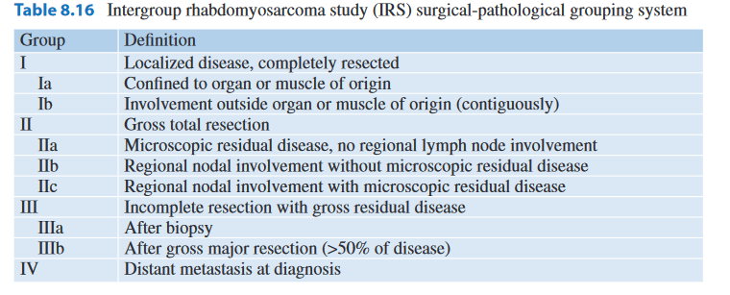
Evrelemede standardizasyon olmasa da mevcut iki sistem pediatrik non-rabdomyosarkoma soft tissue sarcoma(NRSTS) evrelemesinde kullanılmakta.
Bunlar:Intergroup Rabdomyosarcoma Study’nin rabdomyosarkom için kullandığı cerrahi-patolojik gruplama sistemi ve TNM evrelemesi

Slide 25
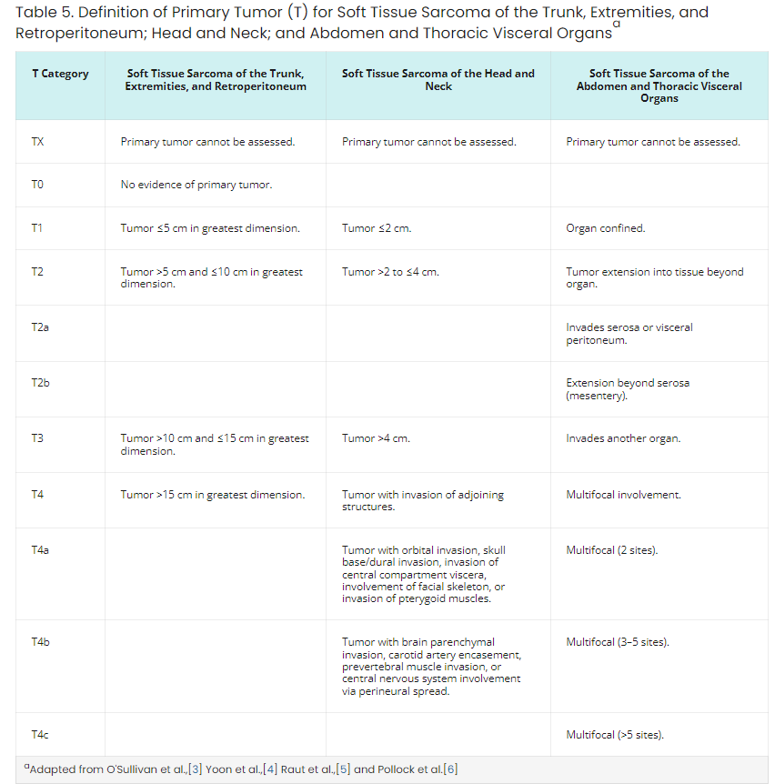

Slide 26
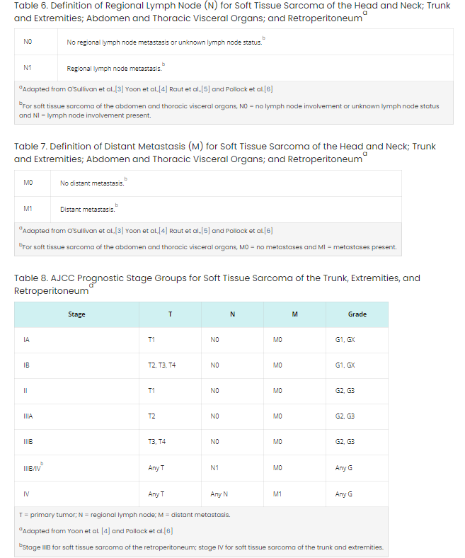

Slide 27
Radyoterapi
Pre-operatif ve post operatif olarak verilebilinir.Cerrahi olmayan durumlarda definitif tedavi modalitesi olarak bir alternatiftir.
Post operatif olarak yüksek grade tümörlerde 1cm’den yakın marjin olması RT endikasyonunu doğurur.
Lokalize,subtotal rezeke tümör,metastaz palyasyonu(kompartman sendromu için 35-50 Gy) RT endikasyonu.
Volumler tipik olarak 2-4 cm uzun eksende marj verilerek ve aksiyal olarak tüm fasyal kompartmanı dahil edilecek şekilde çizilir.
Doz:
Pre-operatif:45-50Gy,post-op 10-20 Gy boost(mikroskopik veya makroskobik rezidüye bağlı olarak.)
Post-operatif:R0 rezeksiyonlar için 55-60 Gy;R1 rezeksiyon için 65 Gy’e kadar çıkılabilinir.

Slide 28
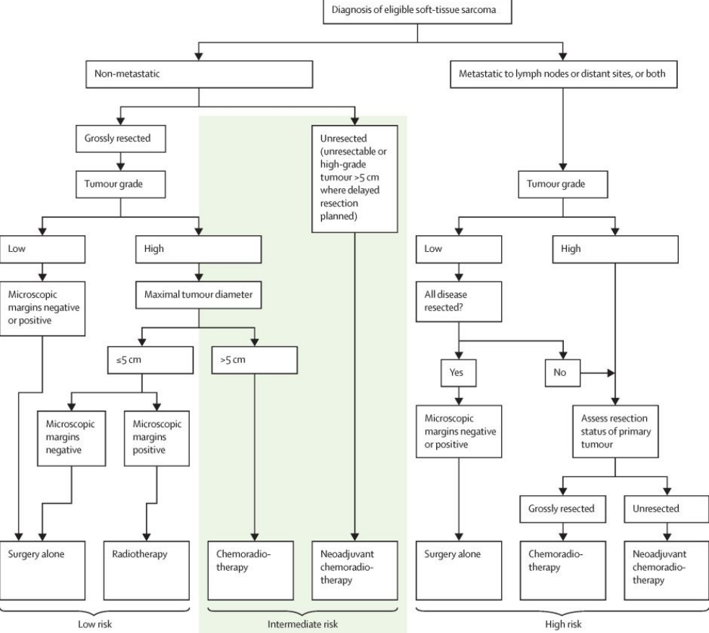
COG ARST0332 ÇALIŞMASI
Risk grupları;metastaz,rezektabilite ve marjin,tümör boyutu ve grade’e göre belirlenmiş.
RT:55,8Gy
KRT:55,8 Gy+KT
Neoadjuvan KRT:45Gy+KT>>cerrahi>>marjin durumuna göre RT boost(10,8Gy)+KT
KT rejimi:
1-3 gün 3g/m2 ifosfamid IV/6 kür
37,5mg/m2 doxorubisin üç haftada bir,1.ve 2. günler/5 kür

Slide 29
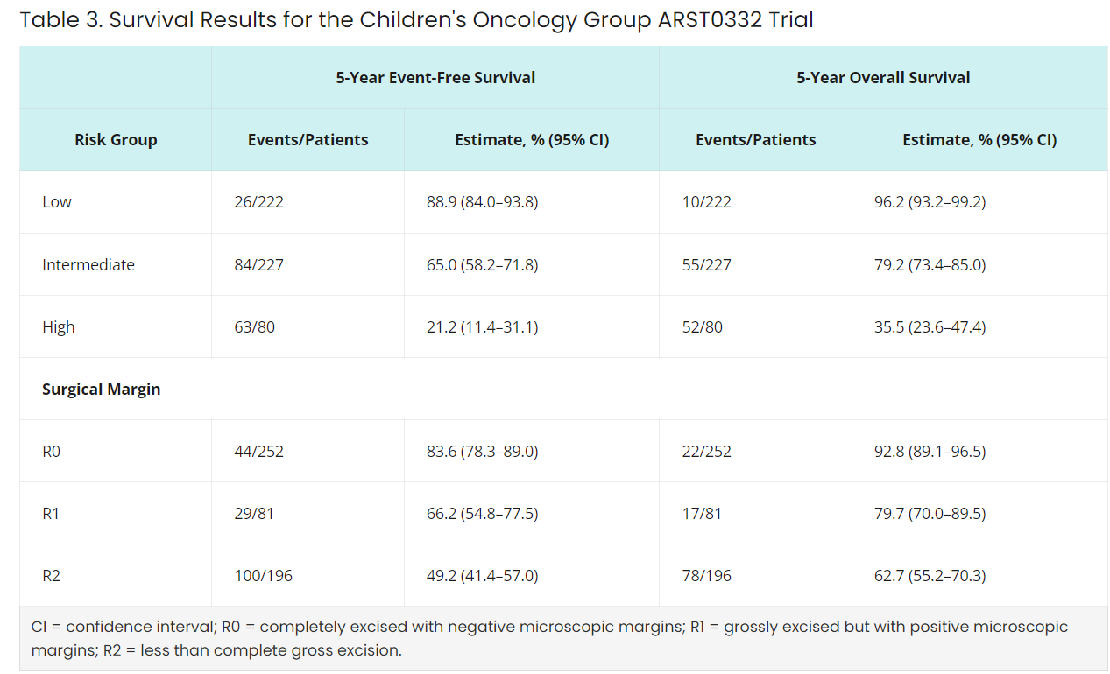

Slide 30
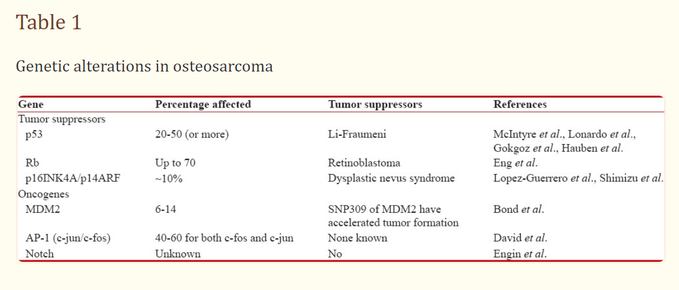
Osteosarkom
Çocuklarda en sık görülen primer kemik maligitesi
İnsidans olarak bifazik pik gösterir.1. pik hayatın 2. dekatında,büyüme çağındaki adolesan dönemde izlenir.2. pik ise erişkin dönemde izlenir.
Tanı anında yaklaşık %15-20 olgu akciğer metastatik.
En sık uzun kemiklerin metafiz bölgesinden gelişir.(%42 femur,%19 tibia,%10 humerus,%8 kafatası ve çene kemikleri,%8 pelvik)

Slide 31
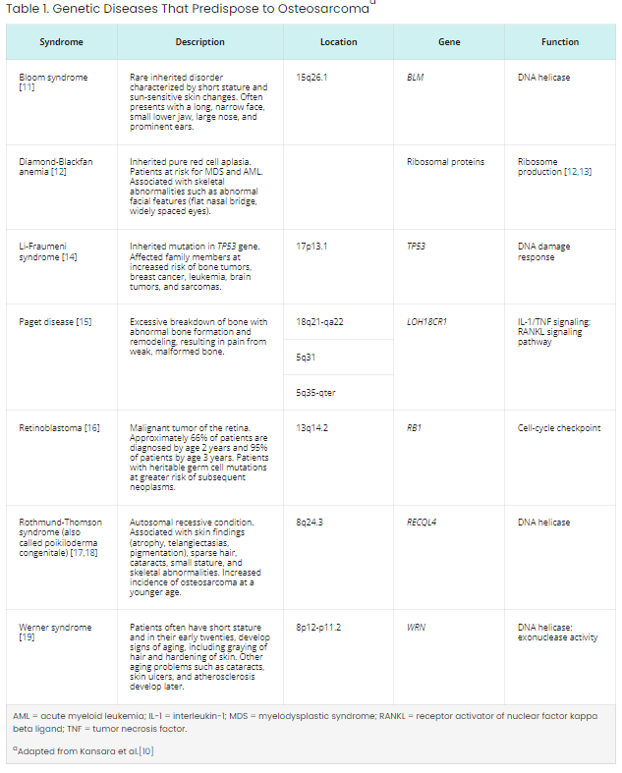

Slide 32
Klasifikasyon
Santral(medullar) tümörler:
Konvansiyonel santral osteosarkomlar:En sık patolojik subtip(diğer sıbtipler <%5),Nekroz bölgeleri,atipik osteoid/kartilaj dokuları,atipik mitoz
Telenjiektatik osteosarkom:Büyük hücreli tümör,anevrizmal kemik kisti ile radyolojik olarak karışabilir.
İntraosseöz iyi diferansiye(düşük grade) santral osteosarkom
Küçük hücreli osteosarkom
Yüzeyel(periferal) tümörler:
Parosteal(juxtakortikal) iyi diferansiye(düşük grade) osteosarkomlar:İleri yaş erişkinlerde daha sık,yalnız genişs eksizyon yeterli olabilir.
Periosteal osteosarkomlar(iyi diferansiye-orta diferansiye):
Yüksek grade yüzeyel osteosarkom:
Extraosseöz osteosarkom
Undiferansiye pleomorfik sarkom

Slide 33
Görüntüleme/Prezantasyon
Fiziksel aktivite veya travma ile artan ve özellikle travmadan sonra uzun suren ağrı ile bulgu verir.
Düz grafilerde periostal yeni kemik doku oluşumu,periostal yükselme ve vertikal spikül oluşumu(Codman üçgeni) izlenebilir.
Toraks BT akciğer metastaz taraması için
MRI yumuşak doku uzanımını ve intramedüller yayılımı detaylı gösterir.
F-18 FDG/PET-CT evreleme için faydalı.Optimal yöntem
Anjiogram cerrahlar için tümör ve damar ilişkisini göstermek ve operasyon planı için gerekli olabilir.
En sık uzak metastaz lokalizasyonları akciğerler ve kemiklerdir.

Slide 34
Prognostik Faktörler
Primer lokalizasyonu:Distal bölgelerden kaynaklı tümörler proksimalden kaynaklananlara göre daha iyi prognozlu.Axial iskelet kökenli tümöler en kötü prognoza sahip.
Tümör boyutu/serum LDH seviyesi
Klinik olarak saptanabilen uzak metastaz varlığı:Aynı kemikteki skip metastaz olması cerrahi olarak çıkarılması planlanıyorsa lokalize hastalık olarak kabul edilir.Skip metastaz primerden farklı bir kemikte ise sistemik metastaz olarak kabul edilir.
Primer tümörün cerrahi olarak rezektabilitesi***:Kritik bir prognostik faktör çünkü genel olarak osteosarkom radyoterapiye dirençli kabul edilir ve yeterli marjin ile tümör cerrahi çıkarılabiliniyorsa kür için temel kabul edilir.Ancak özellikle axial iskelet primerleri için inoperable ise veya pozitif marjin mevcut ise radyoterapi fayda sağlayabilir.
Neoadjuvan KT sonrası tümör nekroz derecesi:Genel olarak osteosarkom tedavisi başlangıç kemoterapisi ve sonrasında cerrahidir.KT sonrası %90 ve üzeri nekroz olması daha iyi prognoz göstergesidir.Nekroz derecesi daha az olan olgularda ilk 2 yıl rekürrens oranı belirgin artar.

Slide 35
Evreleme
Evre 1 | Düşük grade
1A | Primer kemiğe sınırlı
1B | Primer kemik sınırını aşan
Evre 2 | Yüksek Grade
2A | Primer kemiğe sınırlı
2B | Primer kemik sınırını aşan
Evre 3 | Metastatik hastalık
3A | Primer kemiğe sınırlı
3B | Primer kemik sınırını aşan
Primer tümörün agresifliğinin bir göstergesi olarak intrakompartmental ve ekstrakompartmental gibi gruplamaları kullanan Enneking evreleme sistemi kullanılmakta.Pediatrik osteosarkom hastaları için TNM evrelemesi yaygın olarak kullanılmamakta.
Tedaviye yön verecek olan hastalığın lokalize veya metastatik olması.

Slide 36
Tedavi
Düşük grade osteosarkom:Geniş marjin ile rezeke edilmesi yeterli.
İntermediate grade osteosarkom:Geniş marjin ile opere edilmesi gerekmekte,operasyon materyali biyosi materyalinden daha fazla bilgi vereceğinden patoloğun grade hakkında daha detaylı yorum yapmasına olanak sağlayacaktır.Genel olarak kemoterapi ve sonrasında cerrahi tedavi modalitesi olarak kullanılsada istatiksel olarak iki tedavi modalitesinin sırası değiştiğinde tedavi etkinliği benzer olarak raporlanmıştır.
Yüksek grade osteosarkom:Tümör konvansiyonel lokalizasyonda veya yüzeyel yerleşimli olduğuna bakılmaksızın kemoterapi ve cerrahi uygulanmalı.

Slide 37
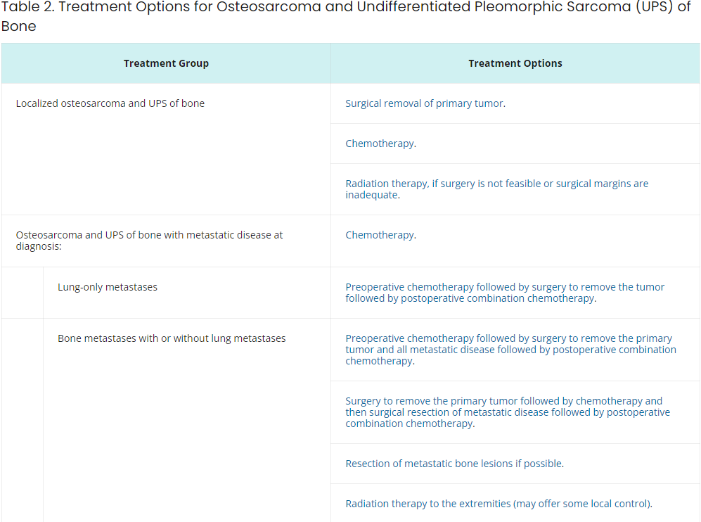
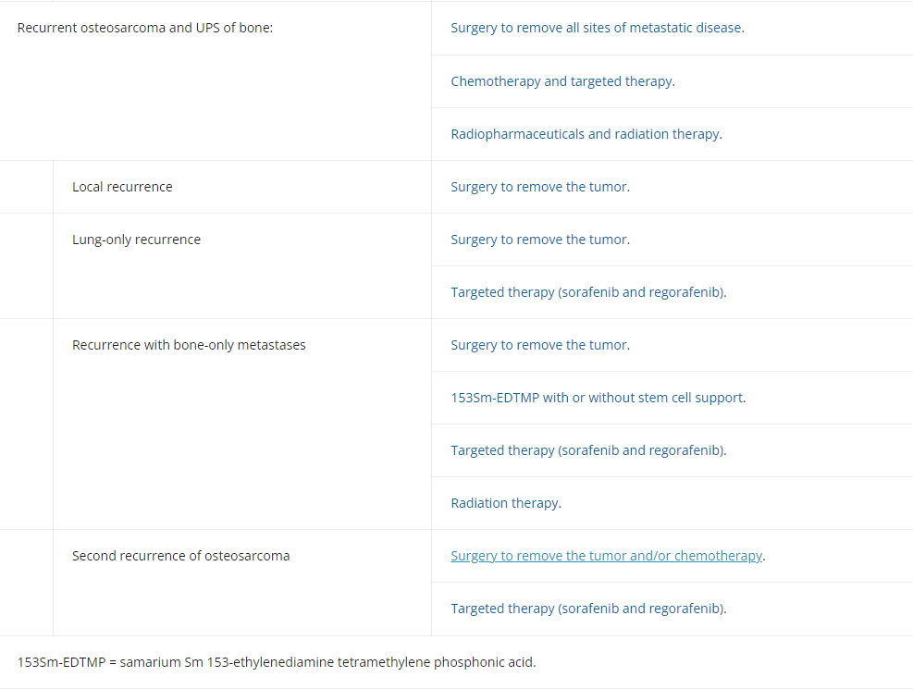

Slide 38
Radyoterapi
Cade tekniği:Adjuvan kemoterapi öncesi dönemde radikal cerrahi sonrası survi oranı yalnızca %20’idi.Birçok sefer amputasyon/disartikulasyon sonrası 6 ay içinde pulmoner metastaz gelişip hasta ex olmuş.Buna karşın cerrahlar ve radyasyon onkologları cerrahi öncesi yüksek doz lokal RT vererek lokal kontrol amaçlamışlardır ve zamanın geçmesi beklenerek metastaz gelişmeyen olgular radikal cerrahi için uygun oldukları kanısına varılmıştır.Cerrahide gecikme overal survi’yi olumsuz etkilememiştir.
20 Gy den sonra ağrı ve ödemde azalma izlenmiştir.RT sonrası radikal cerrahi yapılan olguların patoloji sonuçlarında iyi veya mükemmel lokal yanıt saptanmıştır.

Slide 39
Modern radyoterapi pratiğinde inopere olgular haricinde primer lokal tedavi modalitesi olarak radyoterapi nadir.Ancak Cade tekniğinde alınan veriler radyoterapinin seçilmiş durumlarda geçerli bir seçenek olduğunu göstermiştir.
Pre-operatif RT geçerli uzuv koruyucu cerrahinin yapılabilmesine olanak tanımak için seçenek.
Yüksek doz(80Gy’e kadar) doz gerekmekte.
Albrech et al.(Berlin) 50-70Gy
Hirano et al.(Nagasaki Üniversitesi) 30Gy preoperatif kemoterapi sandwich(2-3Gy/fraksiyon)
Dincbas et al. Pre operatif RT(35Gy/10Fr) ve preoperatif kemoterapi 46 hastanın 44’ünde başaralı uzuv koruyucu cerrahi olanağı sağlamış.5 yıl lokal kontrol oranı%97,5.5 yıllık sağkalım %44.
Maxilla/mandibula için Chambers ve Mahoney pre-operatif brakiterapi uyguladı.Mandibulaya delikler oyularak radyum iğneleri yerleştirildi.100/160 Gy ortalama doz verildi.BRT sonrası 2-4 hafta sonra geniş eksizyon uygulandı.11 çocuk hastadan 10’u uzun süreli sağkalım elde edilmiş(ortalama 4-15 yıl).Modern pratikte radikal cerrahi ve rekonstrüksiyon sayesinde kahramanlık derecesindeki brakiterapiye nadiren ihtiyaç duyulmakta.
Ekstrakorporeal ırradiyasyon,50 Gy tek doz,steril örtü ile irradiyasyona yönlendirilir ve sonrasında reimplantasyon için operasyon odasına götürülür.(Hong et al.Avusturalya, 5 yıl overal sağkalım %85,7)

Slide 40
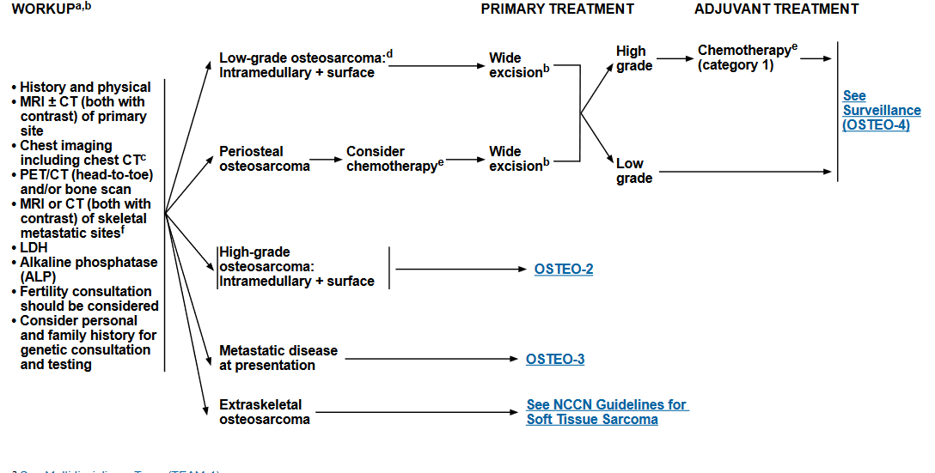

Slide 41
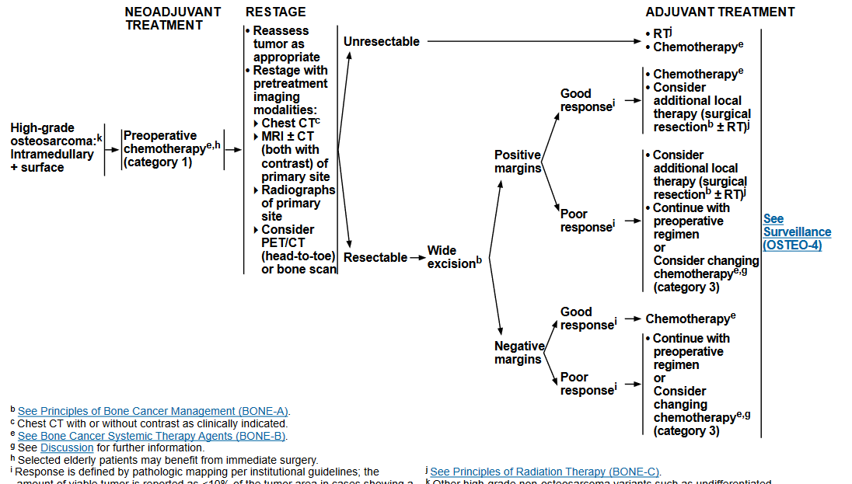

Slide 43
Ewing Sarkoma
2. en sık primer malign kemik tümörü.En sık adolesan dönemde yaşamın 2. dekatında tanı konur(medyan yaş 15).Tarihsel olarak radyoterapi ve sistemik tedavi kullanımına rağmen metastaz olduktan sonra %85-90 hasta birkaç ay içerisinde kaybedilmiş.Ancak tedavide ilerlemeler sayesinde 5 yıllık sağkalım oranı %20’nin altında iken bu oran %70’in üstüne çıkmıştır.Yine de rekürrens oranları hala yüksek.O nedenle hızlı tanı ve tedaviye başlanmalı.
Primitif nöroektodermal tümör klasifikasyonundadır(PNET)(küçük yuvarlak mavi hücreler/retinoblastom,nörovblastom,rabdomyosarkom,nefroblastom vs)
Non-random translokasyon ile özleşmiştir.t(11,22)(q24;q12) %85 olguda mevcuttur ve EWS-ERG füzyonu geri kalan %10-15 vakayı kapsar.
En sık pelvis,aksiyal iskelet ve femur kökenli ancak tüm kemik veya yumuşak dokulardan ortaya çıkabilir.(sık olarak uzun kemiklerin diyafiz bölgesinden kökenli)

Slide 44
Prezantasyon/Görüntüleme
Hastalar genelde ağrı(özellikle gece artan),sertlik,uzun süreli ödematöz görüntü gibi lokal semptomlarla kliniğe gelir.
Sistemik semptomların olması metastaz şüphesi uyandırır;bunlar ateş peteşi/prupura(kemik iliği infiltrasyonu),düzensiz solunum(plevra/akciğer metastazı)ve kilo kaybı gibi semptomlardır.
Düz grafi tanıda faydalı,soğan zarı reaksiyonu(periost reaksiyonu nedenli oluşan görünüm),codman üçgeni(yukarı itilmiş periost) tespit edilebilir.MRG ,kemik sintigrafisi,BT metastaz durumunu ve hastalık uzanımını değerlendirilmesi için istenmeli.Ewing sarkomu için primer bölgenin ve rejyonel lenf nodlarının ötesine gitmediği takdirde lokal olarak evrelenir,etraf yumuşak dokuya yayılımı olabilir.Lenf nodu tutulum şüphesi var ise patolojık olarak doğrulanmalı.
Hastalarda tedavi öncesi serum LDH bakılmalı(prognostik değeri mevcut,NCCN)
Hastalar fertilite konsültasyonu için yönlendirilmeli.

Slide 45
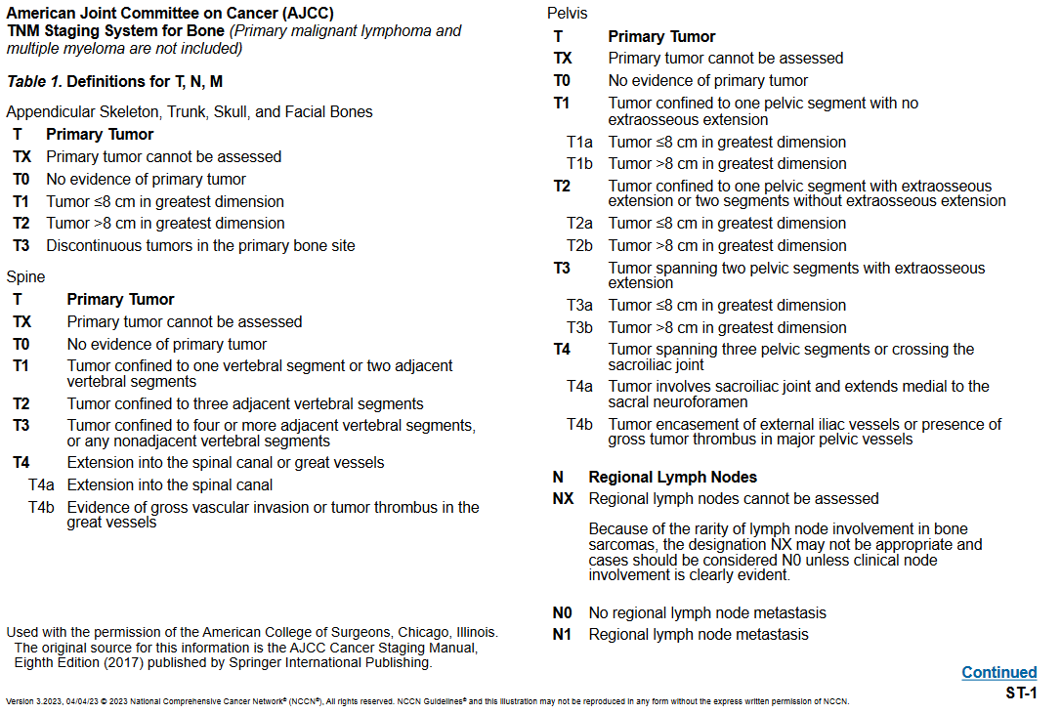
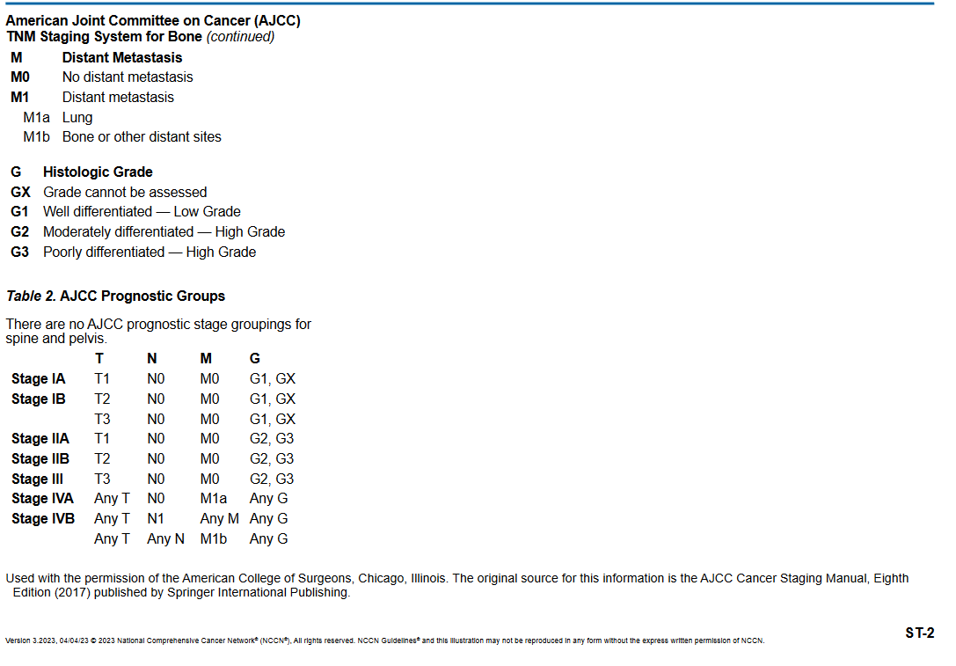

Slide 46
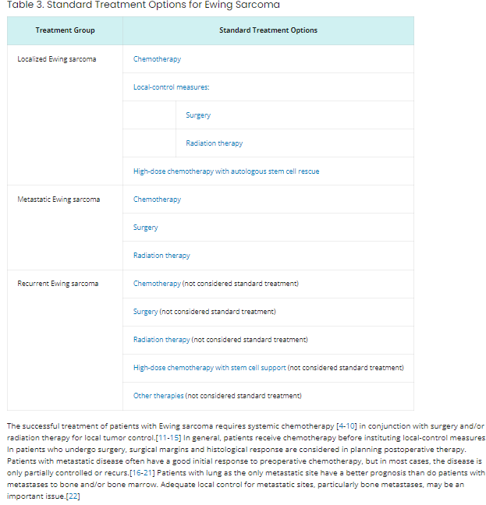
Tedavi

Slide 47
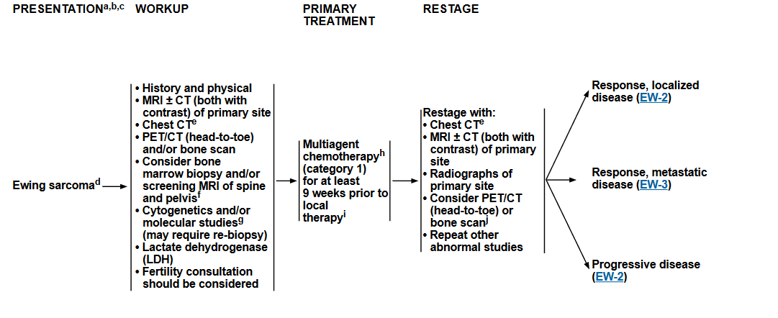
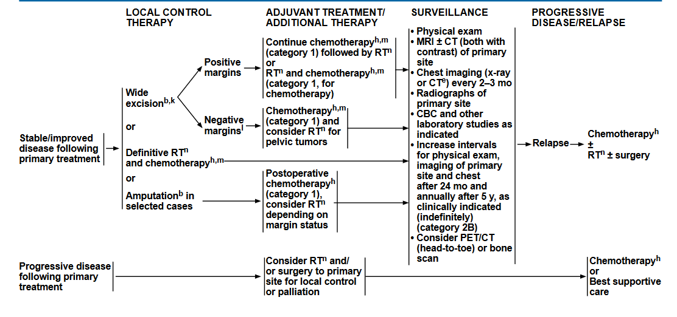

Slide 48
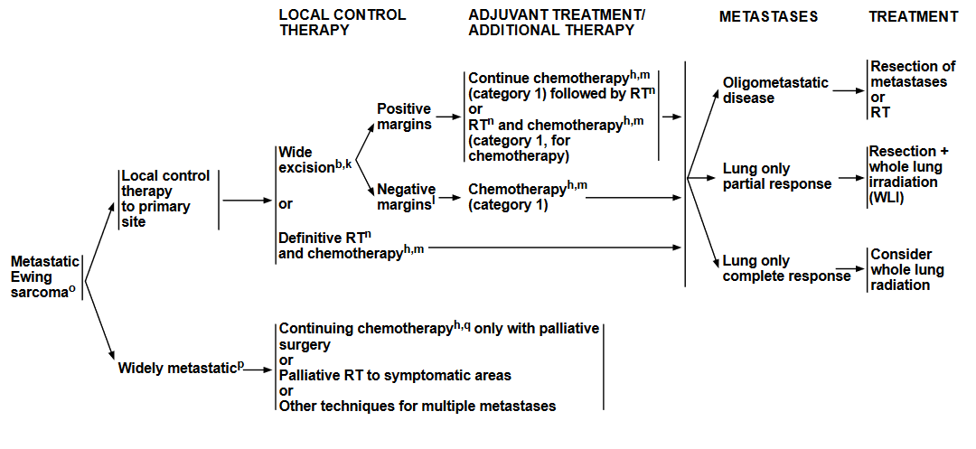

Slide 49
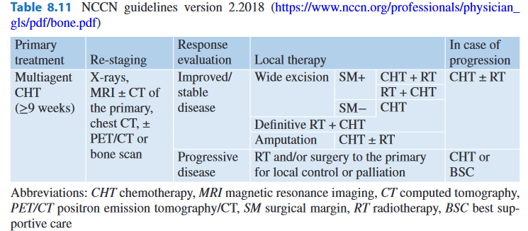

Slide 50
Lokal kontrol
Cerrahi en sık lokal tedavi modalitesi.Cerrahinin kozmetik ve fonskiyonel morbiditesi fazla olduğunda radyoterapi etkili bir alternatif ancak immatür iskelet için radyoterapinin morbiditesinin herzaman olmasa da cerrahiden daha ağır olabileceği görülmüştür.Bu nedenle tecrübeli bir cerrah ve radyasyon onkoloğu arasında iyi bir interdepartman iletişim olmalı.
Negatif marji elde edilemediğinde post-op RT endikasyonu doğar.
Marjin ile çıkarılaağı öngörülen olgularda pre-op radyoterapi ve sonrasında cerrahi bir başka alternatif.
Lokal terapi zamanlaması;6-15 hafta arası tedaviye başlamış olna olgularda özellikle 10 yıllık sağkalımda 16 haftadan sonra tedaviye başlayan olgulara göre anlamlı fark vardır(%70.3>>%57.1;p<.001)
Post-op gross total rezeksiyon yapılan ancak mikroskopik rezidü olan hastalarda 50.4Gy,primer olarak RT alan hastalarda 55.8Gy(pre-kemoterapi 45Gy,post kemoterapi 10.8Gy boost)

Slide 51
Radyoterapi
Genellikle;
Kozmetik ve fonksiyon koruyabilecek cerrahi seçeneği olamayan olgular
Yeterli marj ile rezeke edilmeyen olgular
Gross total rezeksiyon olabilen ancak mikroskopik rezidü olduğu öngörülen olgularda pre-op olarak.
Post-operatif adjuvan RT için standart olarak 45 Gy orijinal volüme ve gross rezidü için 10.8Gy boost,mikroskopik rezidü için 5.4Gy boost verilmekte.Vertebral korpus lezyonları için 45Gy.
Unrezektabl tümörler genellikle sinir kılıfı invazyonu nedenli fonksiyon kaybı olması nedeniyle genel olarak karşımıza çıkar ve radyoterapi için doz prensibi gross rezidüel hastalık ile aynıdır.

Slide 52
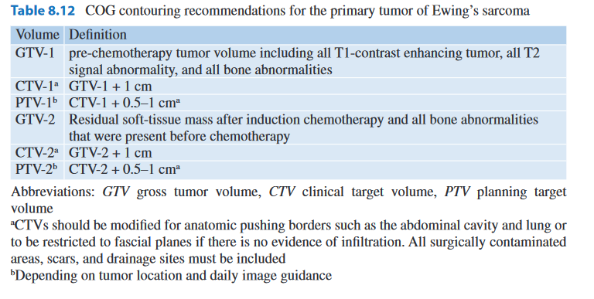

Slide 53
Kaynaklar
PDQ® Pediatric Treatment Editorial Board. PDQ Childhood Soft Tissue Sarcoma Treatment. Bethesda, MD: National Cancer Institute. Updated <08/18/2023>. Available at: https://www.cancer.gov/types/soft-tissue-sarcoma/hp/child-soft-tissue-treatment-pdq. Accessed <08/24/2023>. [PMID: 26389361]
PDQ® Pediatric Treatment Editorial Board. PDQ Childhood Rhabdomyosarcoma Treatment. Bethesda, MD: National Cancer Institute. Updated <01/10/2023>. Available at: https://www.cancer.gov/types/soft-tissue-sarcoma/hp/rhabdomyosarcoma-treatment-pdq. Accessed <08/24/2023>. [PMID: 26389243]
PDQ® Pediatric Treatment Editorial Board. PDQ Ewing Sarcoma and Undifferentiated Small Round Cell Sarcomas of Bone and Soft Tissue Treatment. Bethesda, MD: National Cancer Institute. Updated <06/14/2023>. Available at: https://www.cancer.gov/types/bone/hp/ewing-treatment-pdq. Accessed <08/24/2023>. [PMID: 26389480]
PDQ® Pediatric Treatment Editorial Board. PDQ Osteosarcoma and Undifferentiated Pleomorphic Sarcoma of Bone Treatment. Bethesda, MD: National Cancer Institute. Updated <04/05/2023>. Available at: https://www.cancer.gov/types/bone/hp/osteosarcoma-treatment-pdq. Accessed <08/24/2023>. [PMID: 26389179]
Pediatric Radiation Oncology 6th Edition/Louis S. Constine,Nanc J.Tarbell Edward C.Halperin
Gunderson and Tepper’s Clinical Radiation Oncology 5th Edition
A Case Based Review 2019,Gökhan Özyiğit/Uğur Selek
Pediatric Osteosarcoma:An Updated Review, doi: 10.4103/0971-5851.203513
Target Volume Delineation and Field Setup,A Practical Guide for Conformal and Intensity Modulated Radiation Therapy,2nd Edition
Granowetter L, Womer R, Devidas M, et al.: Dose-intensified compared with standard chemotherapy for nonmetastatic Ewing sarcoma family of tumors: a Children's Oncology Group Study. J Clin Oncol 27 (15): 2536-41, 2009.
NCCN
https://www.ncbi.nlm.nih.gov/books/NBK559183/

Slide 54
Dinlediğiniz için teşekkür ederim.
Arş.Gör.Dr.Berk PEKPINARLI

